Slide 1
第十七章： 勾股定理
1. 勾股定理
直角三角形的两个直角边的平方和等于斜边的平方。
如果∠ACB = 90°， 那么a² + b² = c²
A
c
b
a
B
C

Slide 2
勾股定理的证明1
b
a
a
c
c
b
b
c
c
a
a
b
(a+b)² = ab/2*4 + c²
a² +2ab + b² = 2ab + c²
a² + b² = c²

Slide 3
勾股定理的证明2
c
a
b
a
c
b
b
c
a
b
a
c
4(ab/2) + (b – a)² = c²
a² – 2ab + b² + 2ab = c²
a² + b² = c²

Slide 4
2. 反之亦然（勾股定理的逆命题也成立）
如果三角形两个边的平方和等于第三边的平方，第三边对的角是90°。
如果a² + b² = c²， 那么 ∠ACB = 90°
A
c
b
C
a
B

Slide 5
勾股定理逆命题证明
已知：▲ABC中，AC² + BC² = AB²，求证：∠C=90°。
A
A'
C
B
C'
B'
做▲A'B'C'，使A'C' = AC，B'C' = BC, ∠A'C'B' = 90°。
∴ A'C'² + B'C'² = A'B'²
∵ A'C' = AC，B'C' = BC，AC² + BC² = AB²
∴ A'B'² = AB²
∴ ▲ABC ≌ ▲A'B'C'
∴ ∠C = ∠C‘ = 90°

Slide 6
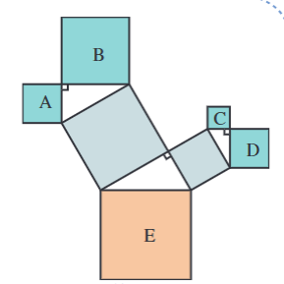
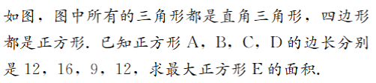
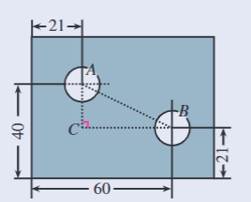

Slide 7
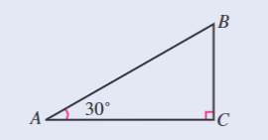


Slide 8
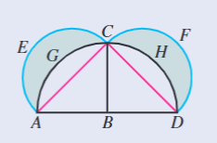
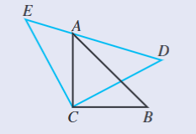

Slide 9
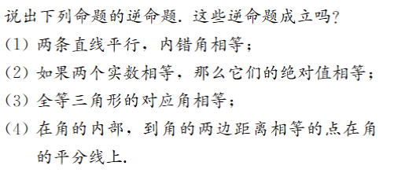
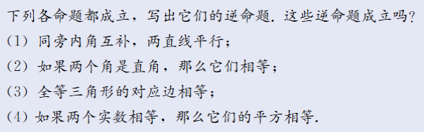

Slide 10
A
13
12
D
B
C
10

Slide 11
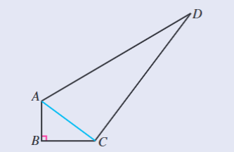

Slide 12

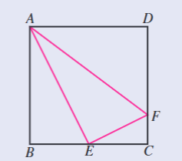

Slide 13
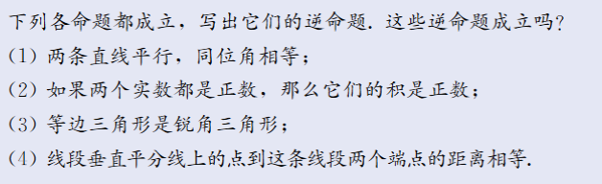
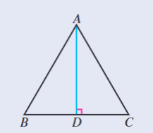

Slide 14
在Rt▲ABC中, ∠B=90°, AB=6, BC=8, 求斜边的高。
A
B
C

Slide 15
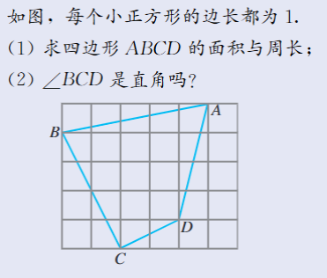

Slide 16

1
2
1
2
2
1
2
1

Slide 17
E
A
D
C
B

